Slide 1
程序的控制结构
廖友琦
2021-09-27

Slide 2

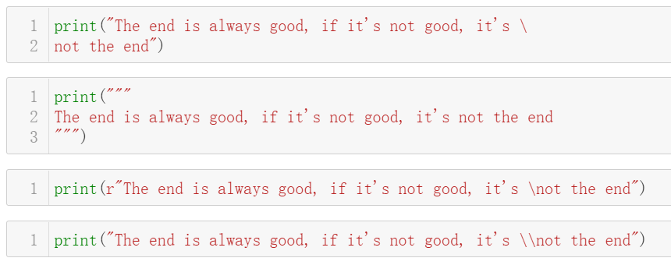
1). 下面哪个选项打印的不是单行字符串？
字符串练习
A
B
C
D

Slide 3
字符串练习
s = "possible the imposible, extraordinary the ordinary!"
#1. 将空格替换成tab，并打印输出
#2. 删除s中的标点符号
#3. 将s中的每个单词用一个逗号分隔,不能出现双逗号
#4. 用空格将s分裂成列表，然后用~将其重新拼接起来

Slide 4
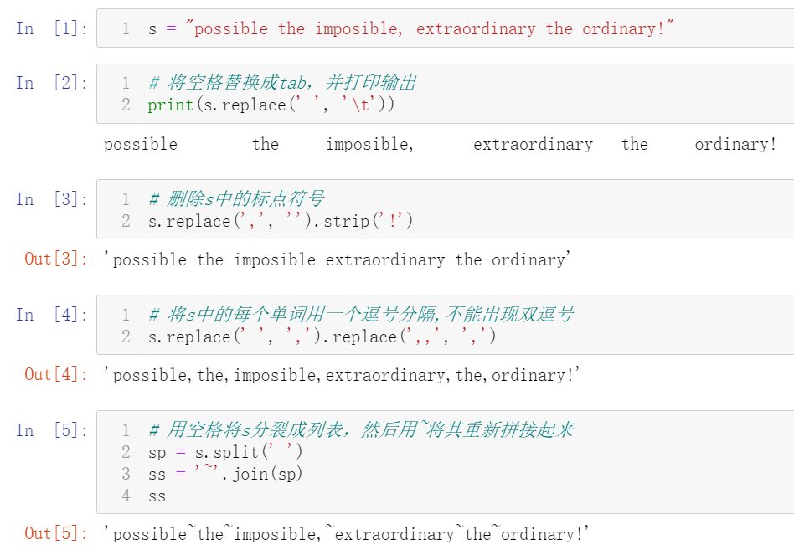
字符串练习

Slide 5
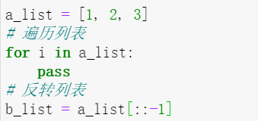
微实例：反转字符串s中的单词
反转字符串s中的单词。
s = "Let's take LeetCode contest"
结果："s'teL ekat edoCteeL tsetnoc"
思路：
a. 先把字符串分裂成单词的列表。遍历列表的每一个单词，反转它并拼接到新的字符串【split()方法、s[::-1]、加法拼接、strip()方法】
b. 先把字符串反转，然后将反转的字符串分裂成单词的列表。再反转列表，将反转列表拼接成新的字符串【split()方法、s[::-1]、join()方法】

Slide 6
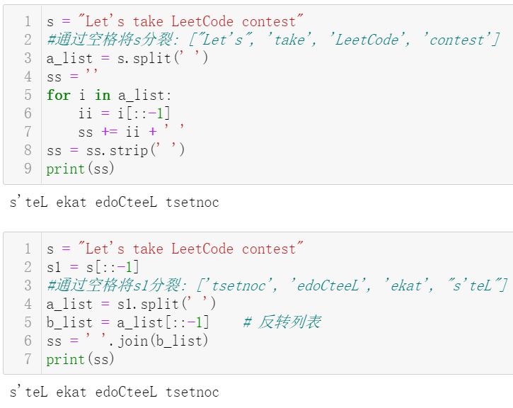
微实例：反转字符串s中的单词
反转字符串s中的单词。
s = "Let's take LeetCode contest"
结果："s'teL ekat edoCteeL tsetnoc"
a. 先把字符串分裂成单词的列表。遍历列表的每一个单词，反转它并拼接到新的字符串
b. 先把字符串反转，然后将反转的字符串分裂成单词列表。再反转列表，将反转列表拼接成新的字符串

Slide 7
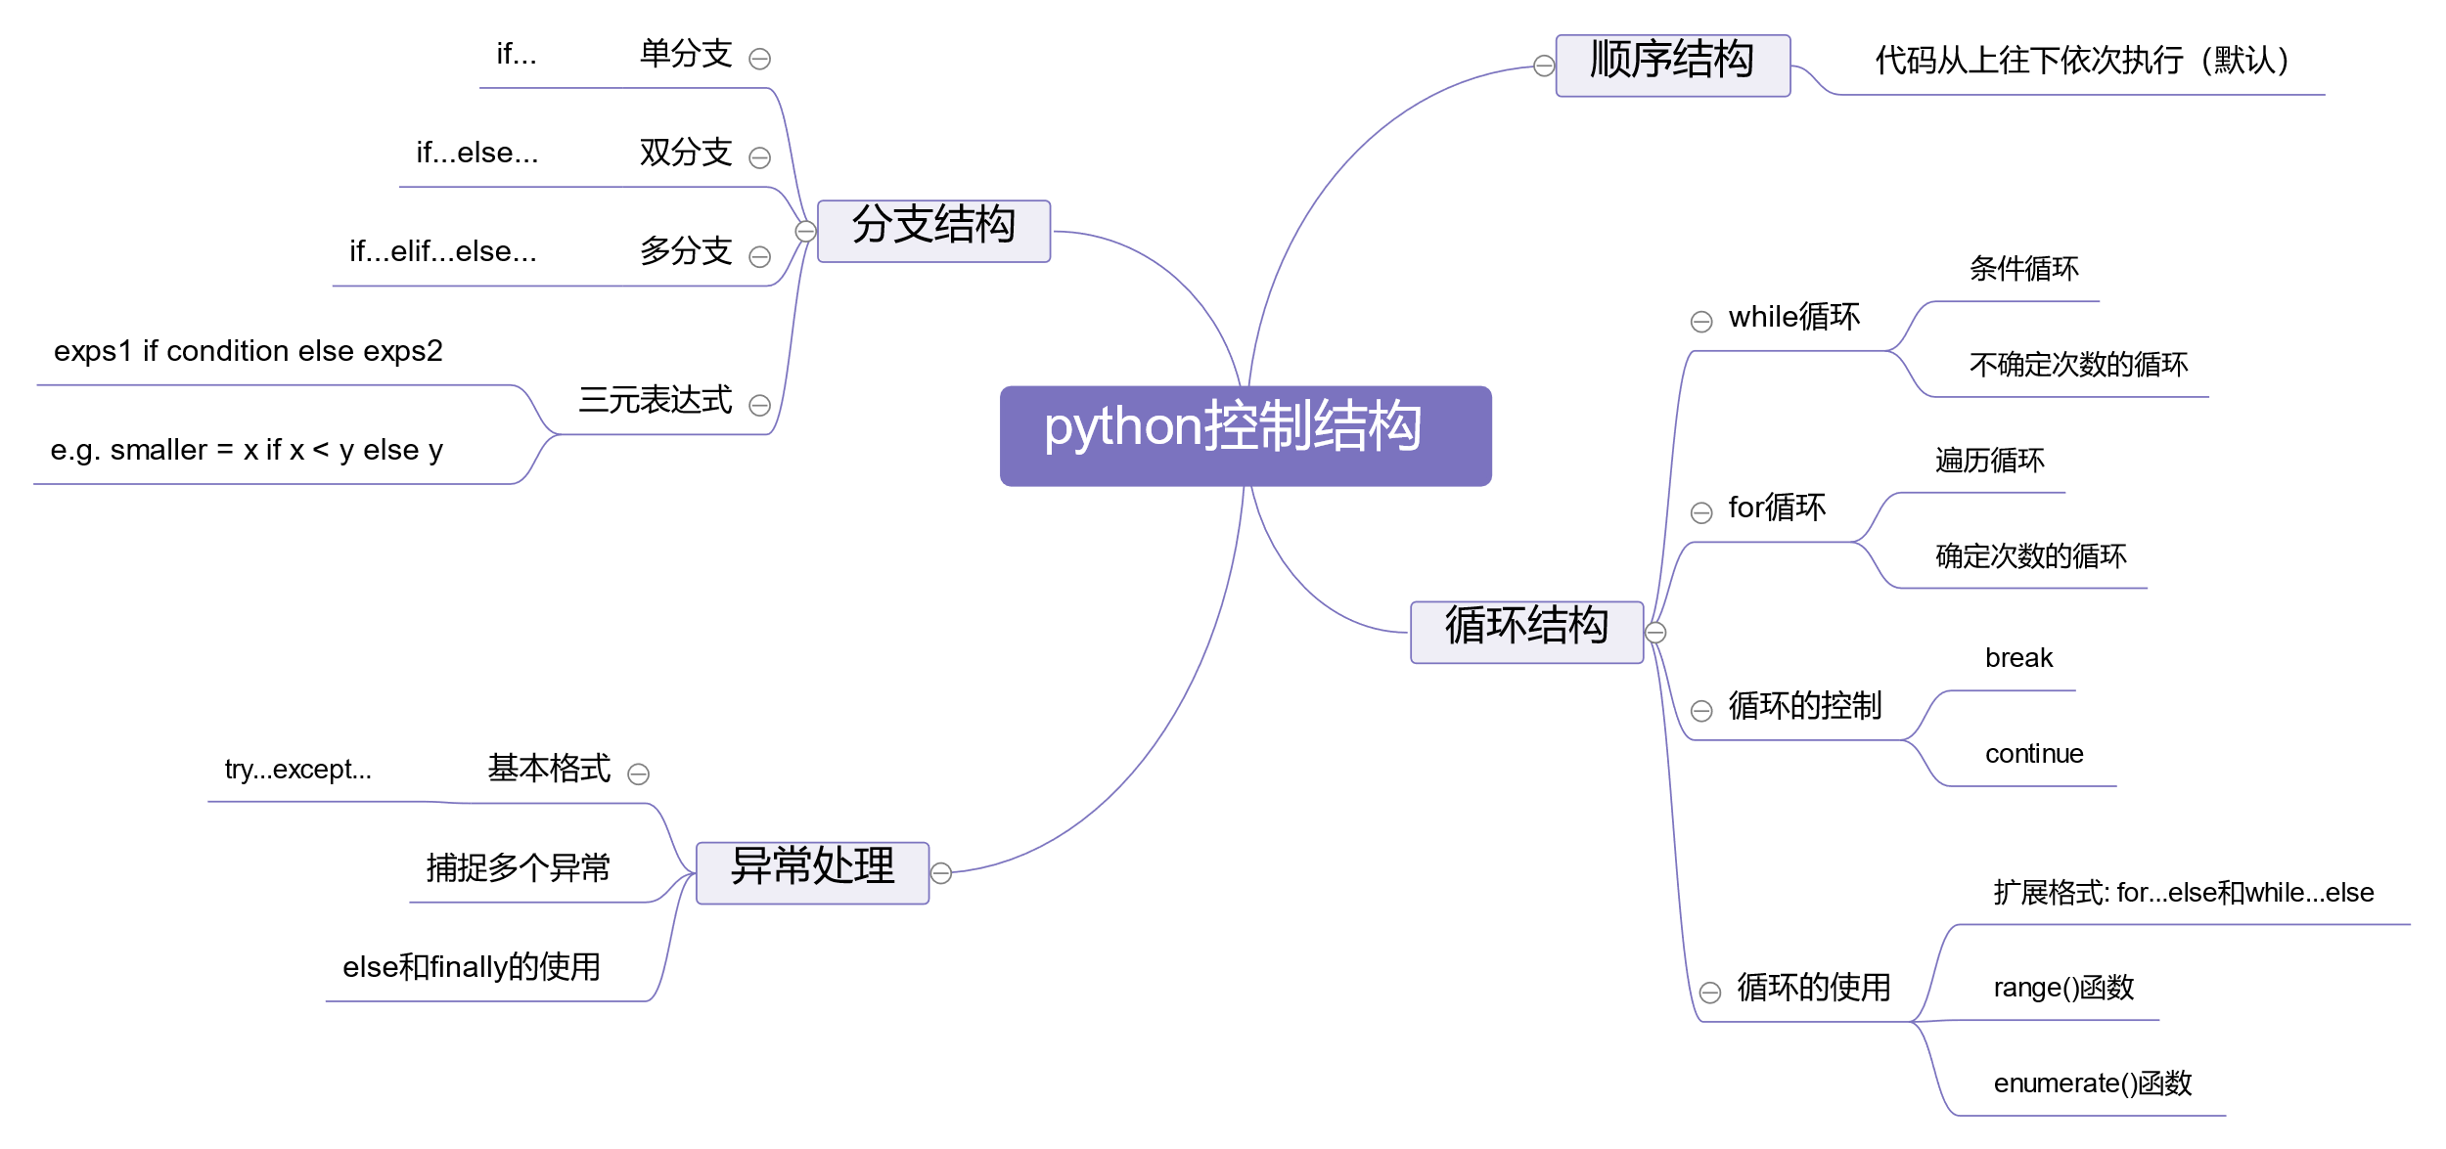
Python的控制结构

Slide 8
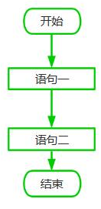
顺序结构：基本概念
顺序结构是程序的默认执行顺序，即从上往下依次执行代码。
顺序结构是程序的基础，但单一的顺序结构不可能解决所有问题。

Slide 9
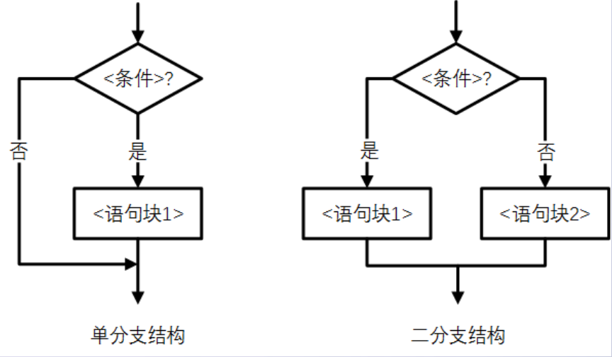
分支结构：基本概念
分支结构是程序根据条件判断结果而选择不同向前执行路径的一种运行方式
包括单分支结构、二分支结构、多分支结构

Slide 10
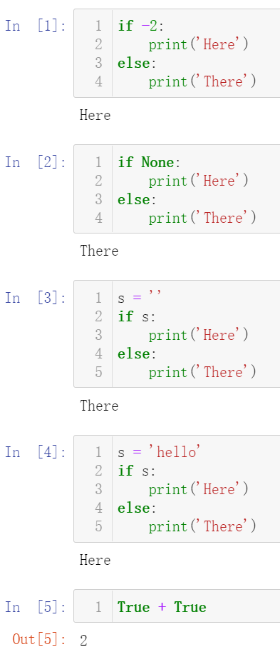
分支结构: 判断条件
if 后的0或None为False, 任何非0和非None的值都为True
对于能用len()计算长度的数据类型，长度为0结果是False，长度不为0结果是True
很多数据类型都能判断为True或False, 但True和False取值本身有严格的规定，True等价于1, False等价于0
逻辑操作符: and, or, not。
Python中没有 &&, ||, ! 这些逻辑运算符
位运算符：&, |, ~

Slide 11
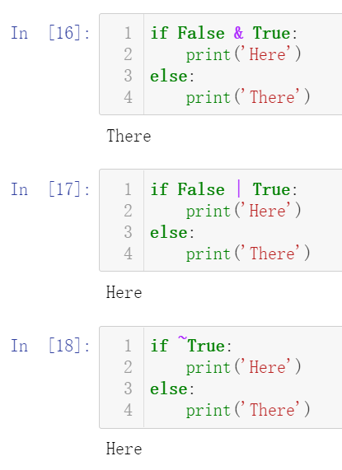
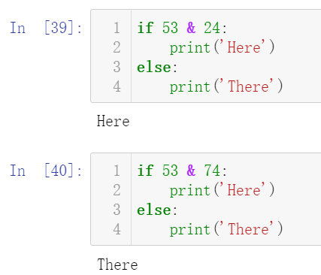
分支结构: 判断条件
当位运算符（&, |, ~）两边都是布尔值时:
&等价于and
|等价于or
~等价于not
没有特别的理由，推荐尽量使用and, or, not，不使用位运算符

Slide 12
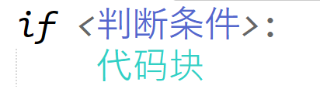

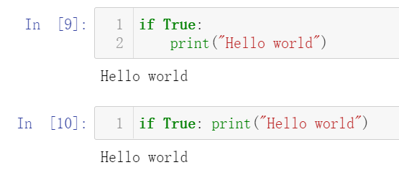
分支结构：单分支结构
单分支结构的语法格式
如果单分支语句的代码块只有一条语句，可以写在一行

Slide 13
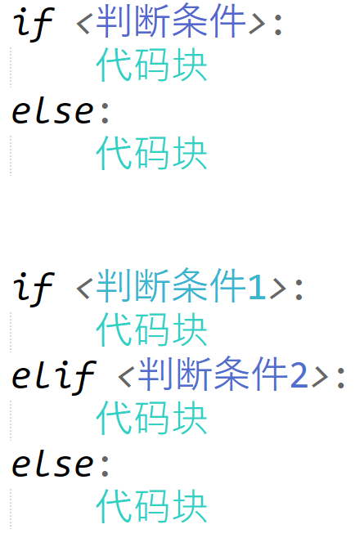
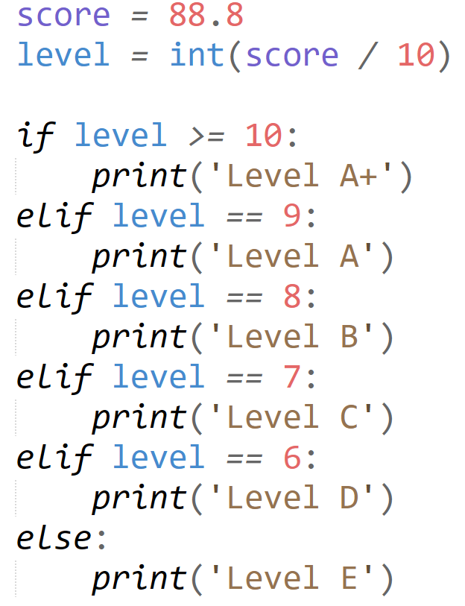
分支结构：双分支和多分支结构
双分支结构if…else的语法格式
多分支结构if…elif…else的语法格式

Slide 14
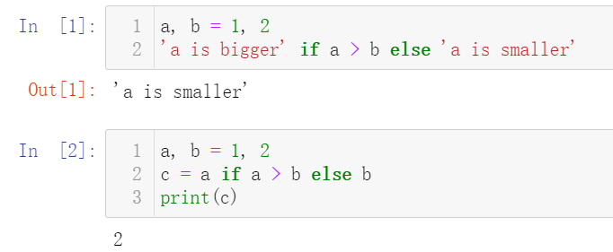
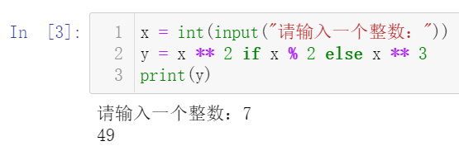
三元表达式
三元表达式：根据判断条件，选择执行表达式1或表达式2，判断结果为真时执行表达式1，为假时执行表达式2
输入一个x, 如果x为奇数，y等于x的平方，如果x为偶数，y等于x的立方，打印y。

Slide 15
循环：while循环 和 for循环
while循环：一直保持循环操作直到循环条件不被满足才结束，不需要提前知道确定循环次数。也叫条件循环。
for循环：指遍历某个数据集(容器)形成的循环运行方式，是一种确定次数的循环，也叫遍历循环。
Python中for循环使用频率远高于while循环，因为python中容器类数据类型(字符串、元组、列表、字典、集合，第三方库中的numpy.array、pandas.DataFrame等等)的频繁使用。

Slide 16
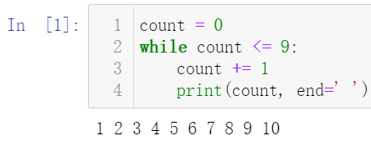
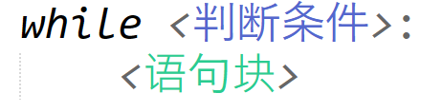
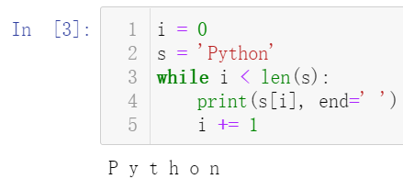
while循环
while循环的语法格式
当判断条件为True，执行语句块
当判断条件为False，退出循环

Slide 17
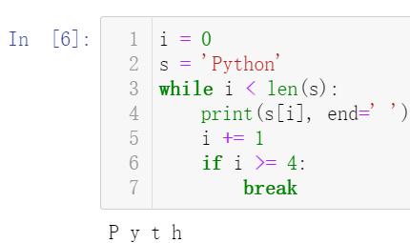
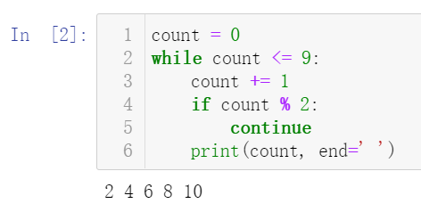
while循环的控制：continue 和 break
break跳出并结束当前整个循环
continue结束当次循环，继续执行后续次数循环

Slide 18
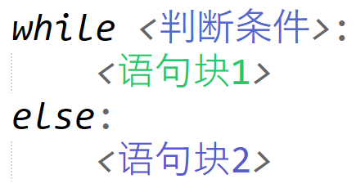
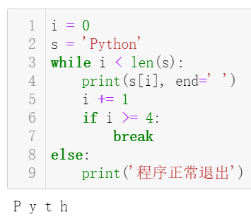
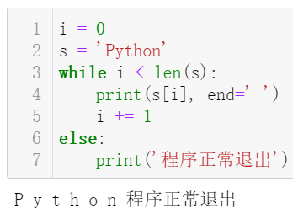
while…else
while循环的扩展格式
循环正常结束，没有被break中断，执行else语句块
循环被break中断，不执行else语句块

Slide 19
微实例：判断丑数(Ugly number)
给定一个整数n = 20736000，打印输出它是否为丑数。 丑数 就是只包含质因数 2、3 和/或 5 的正整数。
根据定义，丑数可以表示为a * (2^{x}) * (3^{y}) * (5^{z}), 其中a=1, x,y,z为0到+∞的整数
因此，我们可以不断地用2、3、5去除n，如果最后剩下的a是1，表明n为丑数；如果a不等于1则n不是丑数

Slide 20
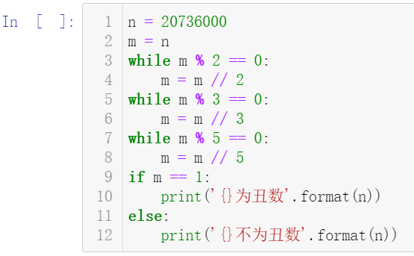
微实例：判断丑数(Ugly number)

Slide 21
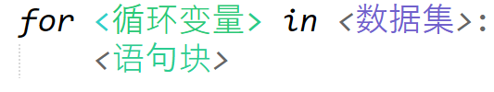
for循环
for循环的语法格式
循环对象：包含很多数据元素的容器类数据类型(列表/元组/字符串/字典/集合等等)
循环过程：依次访问容器中的每一个元素，并执行一次语句块
循环条件：是否还有元素没有访问？

Slide 22



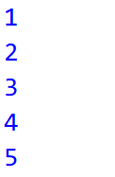
for循环应用场景：遍历字符串、列表
for <循环变量> in <数据集>:
<语句块>
Notes:
For循环的另一个常用场景是列表的遍历。语法结构还是我们刚才学到的。只不过在这里<数据集>是列表，遍历列表的每个元素，赋值给<循环变量>，然后执行一次<语句块>，一直循环，直到每一个元素都访问完毕。我们来看几个小例子。第1个例子，这段代码表示遍历[1,2,3,4,5]这个列表的每个元素。然后将其打印。输出结果很简单，就是1，2，3，4，5。下一个例子是打印这个列表的每个元素。这个列表，大家注意一下，含有多少个元素？对，4个元素。最后一个元素不是5，而是4和5组成的一个元组。所以他们是作为一个整体打印出来。

Slide 23







for循环应用场景：计数循环和range函数
计数循环：重复执行一段代码N次，常用到range函数，用于生成一系列连续的整数。
range(start, stop, step)：
start：计数从start开始，默认值为0
stop：计数到stop结束，但不包括stop
step：步长，默认值为1
输出0.1/0.3/0.5/0.7/0.9
错误写法：
正确写法：
Notes:
For循环的第一个很常见的应用场景是计数循环。所谓计数循环就是重复执行一段代码N次。常用到Python的内置函数range函数。Range函数用于生成一系列连续的整数。Range函数有三个参数，start参数表示计数从start开始，默认值是0。Stop表示计数到stop结束，但不包含stop这个值。Step参数表示的是步长，默认值是1。接下来我们来看几个小例子。For i in range(5): print(i). 它实现的效果是打印range(5)的每一个元素。Range(5)只有一个参数5，我们知道range函数start和step都有默认值，只有stop的值必须指定。所以这个5是stop的值，range(5)就是相当于range(0,5,1).它产生的是0到5的整数，但不包括5，也就是01234，我们看一下程序输出。第二个例子for i in range(10, 1, -3):print(i)。这段代码是输出range(10, 1, -3)的每一个元素。Range(10, 1, -3)产生的是从10到1，步长为-3的整数序列.第一个值是10，第二个值是10-3=7，接下来呢7-3就是4，再接下来是4-3=1，因为1是stop的值，不包含stop值。所以结果是10、7、4。我们来做一个小练习，输出0.1/0.3/0.5/0.7/0.9.很显然步长是0.2,那我们能不能写出range(0.1, 1, 0.2)呢，大家注意啊这个写法是错的，为什么呢，因为range函数是生成整数序列，它的参数都必须是整数。那我们怎么来实现呢，在这个例子，我们把所有值放大10倍就可以了，我们来看一下正确写法。我们先生成13579的序列，打印的时候除以10就可以了。

Slide 24
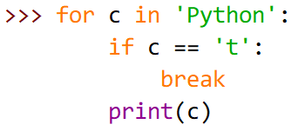
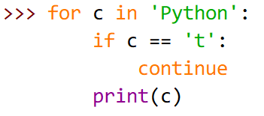


for循环的控制：break和continue
Notes:
经过刚才这些例子的学习，同学们对for循环的写法和应用有了一定的认识。下面我们讲for循环的控制。For循环的控制，和之前我们学的while循环的控制是一样的，是由break和continue来实现。break跳出并结束当前整个循环，执行循环后的语句。continue结束当次循环，继续执行后续次数循环。我们稍微改动一下前面的两个例子。第一个例子。遍历‘python’这个字符串的每个字符，并将它打印出来，遍历到t的时候就跳出了整个循环，因此thon都没有打印出来。打印结果是P和y。第二个例子，遍历‘python’这个字符串的每个字符，如果字符等于t，则跳过本次循环。后面继续遍历和打印其他字符，打印结果是Pyhon。

Slide 25
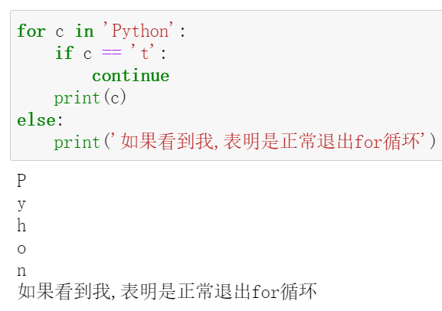
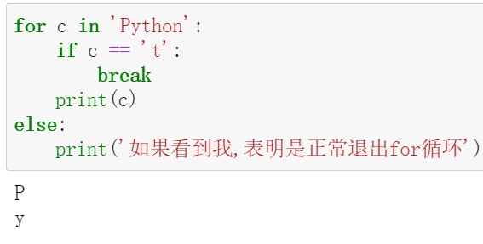
for循环：for…else…
for <循环变量> in <数据集>:
<语句块>
else:
<语句块>
循环正常结束，没有被break中断，执行else语句块
循环被break中断，不执行else语句块
Notes:
刚才我们学习了for循环的基本用法。接下来我们来学习for循环的一些高级用法。我们来看这样一个初看起来有点奇怪的结构。上半部分是前面介绍for循环结构，下半部分多了一个条件语句else语句块。这个结构表示什么意思呢？它表示如果循环正常结束，执行else语句块。如果循环被break中断，则不执行else语句块。我们来对比两个例子。还是刚才的两个列子，打印“Python”的字符。左边的代码没有break，没有被break中断，因此打印了else语句下面的这段文字。右边的代码，循环被break中断，因此这段中文语句没有打印出来。所以通过else语句块是否执行，我们可以知道循环是否被break中断，这为我们的程序设计提供了一些便捷。

Slide 26
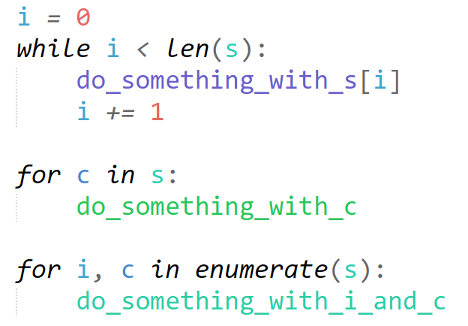

while循环 和 for循环
遍历容器类数据类型的若干种方式：
1. 根据索引值, while循环
3. 根据元素, for循环
2. 根据索引值, for循环
4. 根据索引值和元素, for循环
建议大部分情况下使用3和4的形式：
如果不需要用到索引，用3
如果需要用到索引，用4

Slide 27
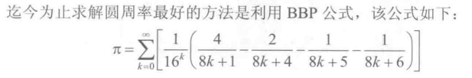
微实例：random库和π的计算
π（圆周率）是一个无理数，即无限不循环小数。精确求解圆周率π是几何学、物理学和很多工程学科的关键。
对π的精确求解曾经是数学历史上一直难以解决的问题之一，因为π无法用任何精确公式表示，在电子计算机出现以前，π只能通过一些近似公式的求解得到，直到1948年 ，人类才以人工计算方式得到π的808位精确小数。
计算机的出现，数学家找到了求解π的另类方法：蒙特卡罗（Monte Carlo）方法。

Slide 28
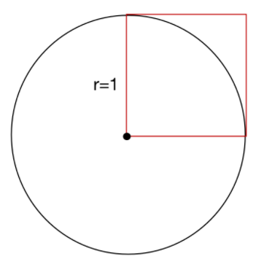
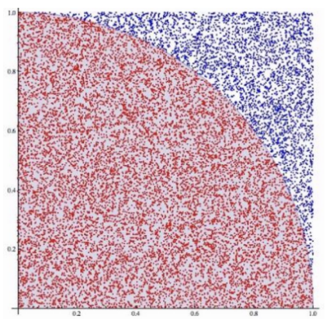
微实例：random库和π的计算
蒙特卡罗（Monte Carlo）方法，又称随机抽样或统计试验方法。
使用随机数来进行场景的模拟或者过程的仿真，其思想核心是通过模拟出来的大量样本集或随机过程去近似我们想要研究的实际问题对象，是一类非常重要的数值计算方法。
半径为1，1/4圆面积为 π*r²/4, 即π/4；正方形面积为1。两者的比值为π/4
随机向正方形打点，落在圆内的点数和总点数的比值应该接近π/4
打的点越多，计算结果越逼近π/4

Slide 29
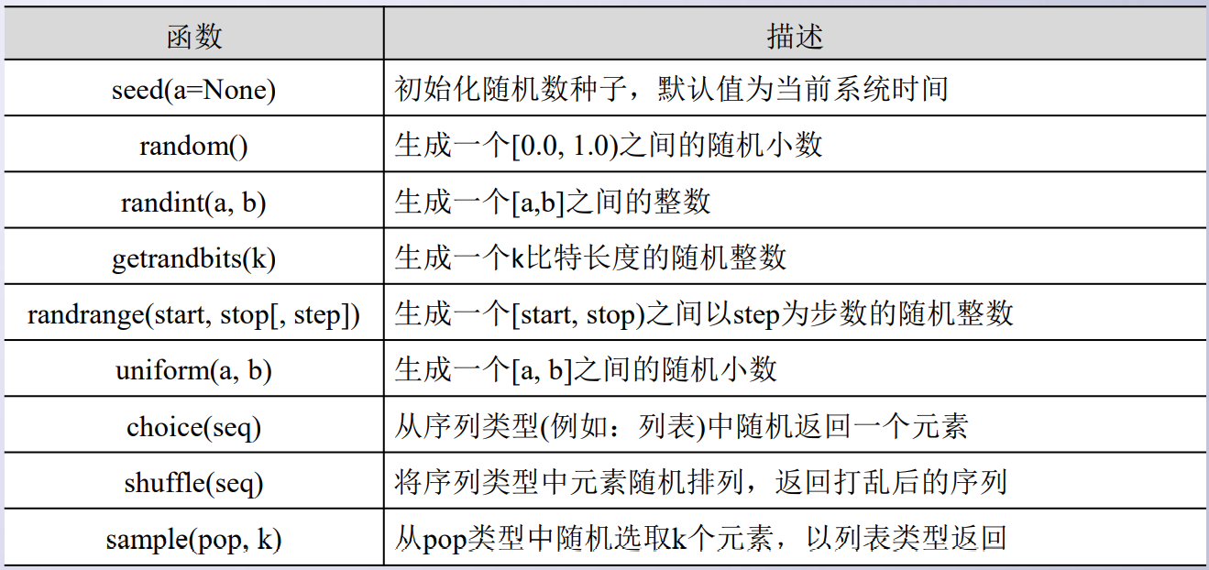
微实例：random库和π的计算
在random库中，最基本的是seed 和random 函数，其它函数由其扩展而来;
random.seed()： 相同种子会产生相同的随机数,方便复现结果;
random.random()：生成[0, 1.0)的随机小数

Slide 30
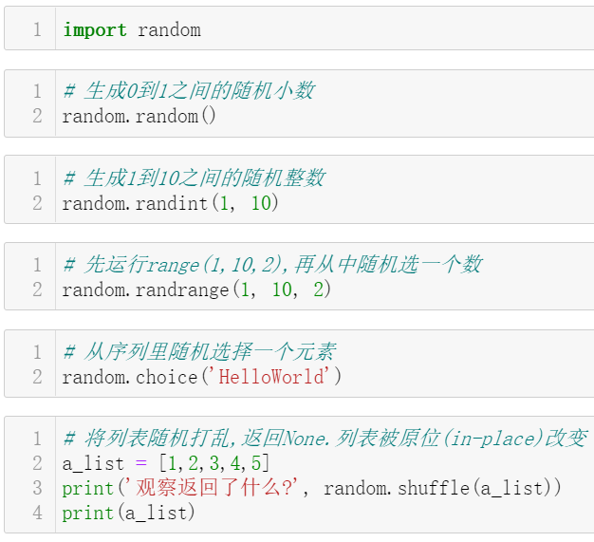
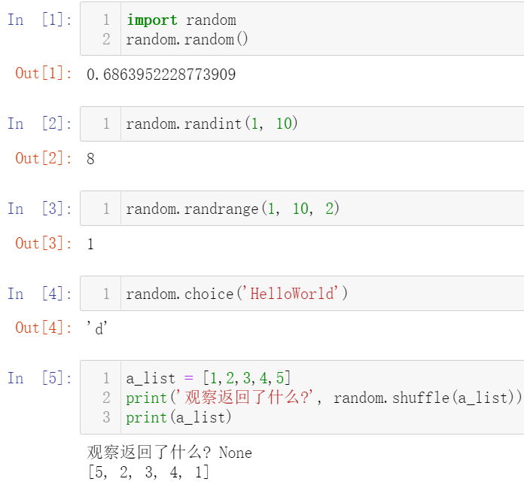
微实例：random库和π的计算

Slide 31
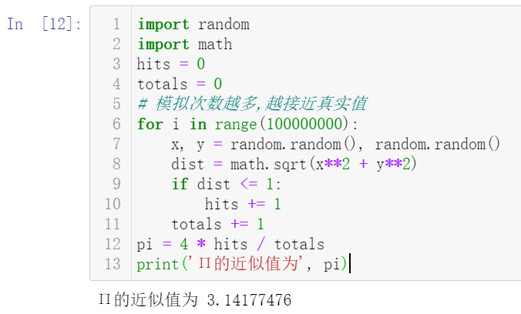
微实例：random库和π的计算

Slide 32

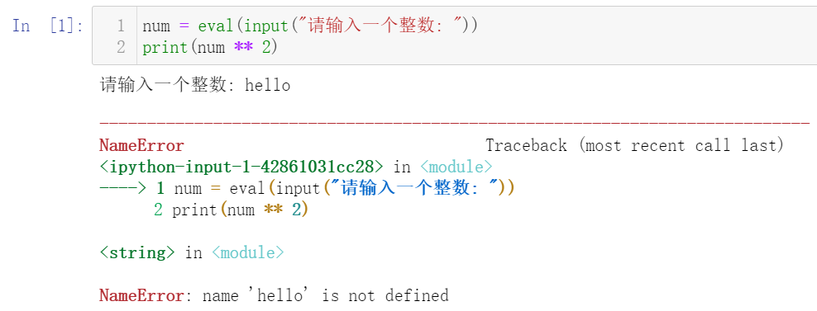
程序的异常处理：try-except语句
观察下面这段代码：
当用户输入的不是数字呢？

Slide 33
程序的异常处理：try-except语句
Python解释器返回了异常信息，同时程序退出
异常回溯标记
出错的位置
异常类型
异常内容提示

Slide 34
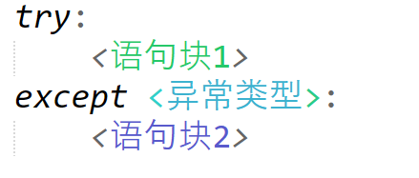
程序的异常处理：try-except语句
• Python异常信息中最重要的部分是异常类型，它表明了发生异常的原因，也是程序处理异常的依据。
• Python使用try-except语句实现异常处理，基本的语法格式如下：

Slide 35
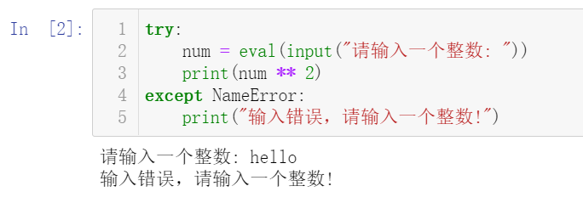
程序的异常处理：try-except语句

Slide 36
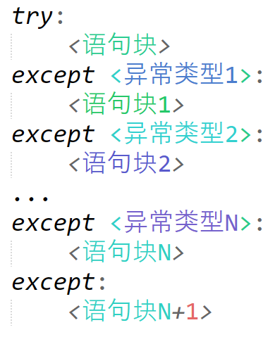
程序的异常处理：try-except语句
• try-except语句可以支持多个except语句，语法格式如下：
最后一个except语句没有指定任何类型，表示它对应的语句块可以处理所有其他异常。这个过程与if-elif-else语句类似，是分支结构的一种表达方式.

Slide 37
程序的异常处理：try-except语句
分别输入'hello'和100, 观察执行的错误类型语句
try:
alp = "ABCDEFGHIJKLMNOPQRSTUVWXYZ"
idx = eval(input("请输入一个整数: "))
print(alp[idx])
except NameError:
print("输入错误，请输入一个整数!")
except:
print("其他错误")

Slide 38
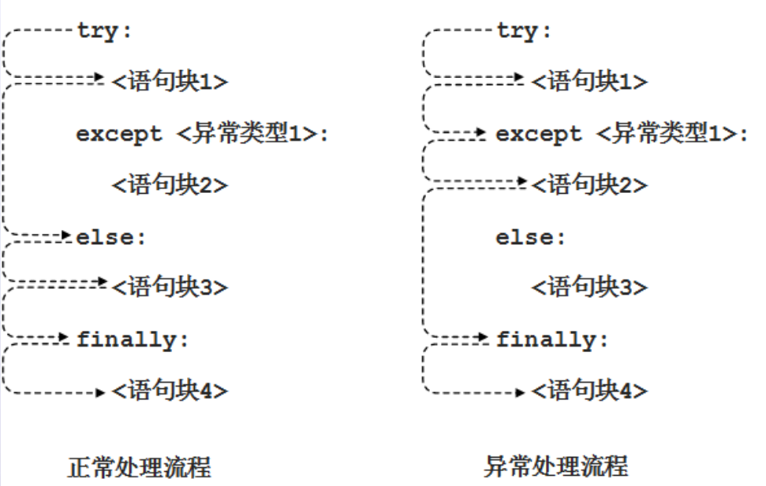
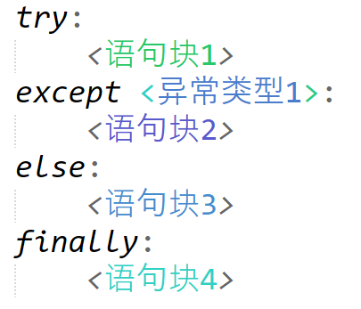
程序的异常处理：try-except语句的高级用法
try-except还可以与else和finally保留字配合使用，
语法格式如下：
else:语句块1正常执行没有发生任何异常，执行else语句块
finally: 无论是否发生异常，finally语句块都会执行。

Slide 39
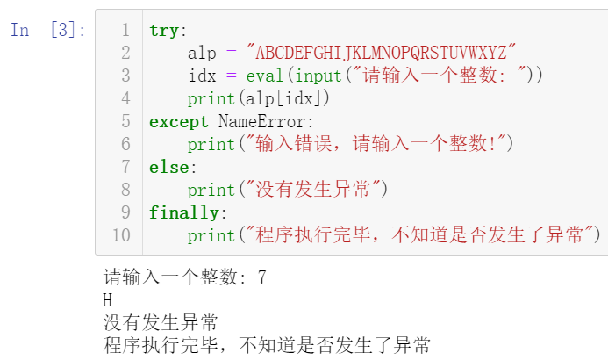
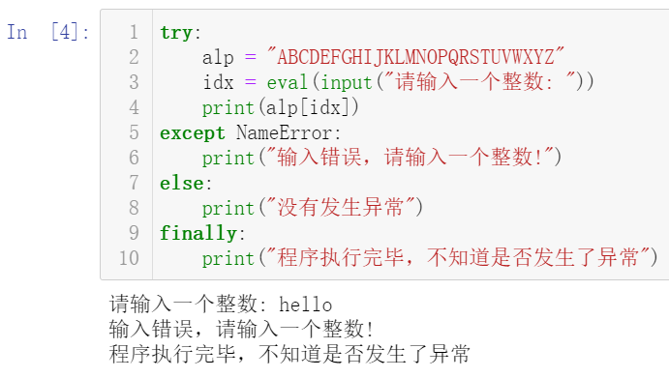
程序的异常处理：try-except语句的高级用法

Slide 40
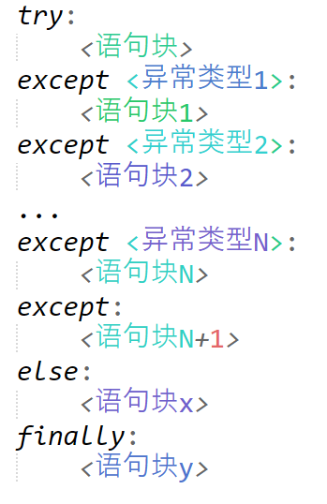
程序的异常处理：try-except语句
except后接异常类型，表示捕捉该类异常
except不接异常类型，表示捕捉其它所有异常
程序无异常发生则执行else语句块
无论是否发生异常，finally语句块都会执行

